Slide 1
Рекомендации для родителей по развитию графомоторики у детей дошкольного возраста
Педагог-психолог
МКДОУ детский сад №8
Лахина Ю.Н.

Slide 3
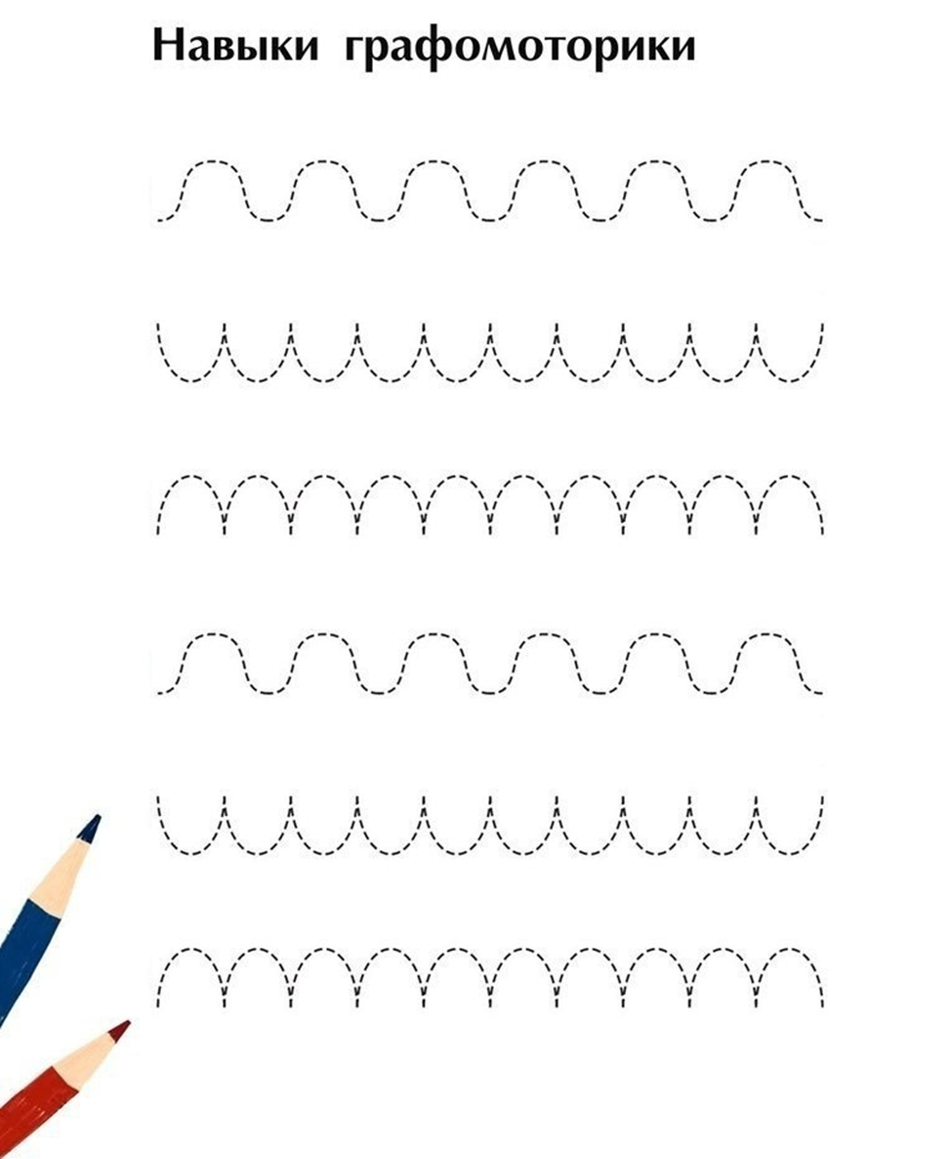

Slide 4
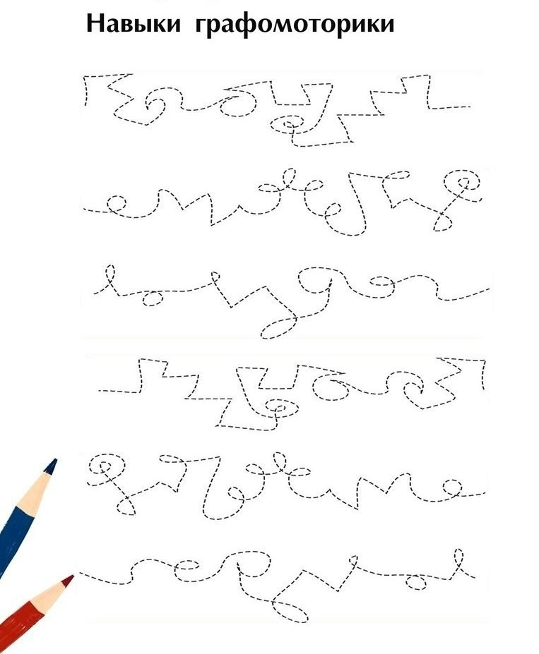

Slide 5
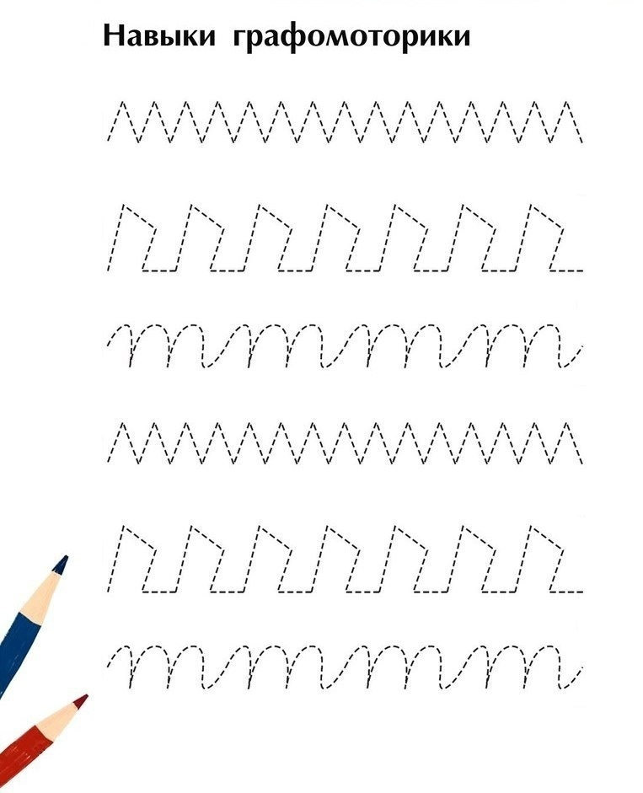

Slide 6
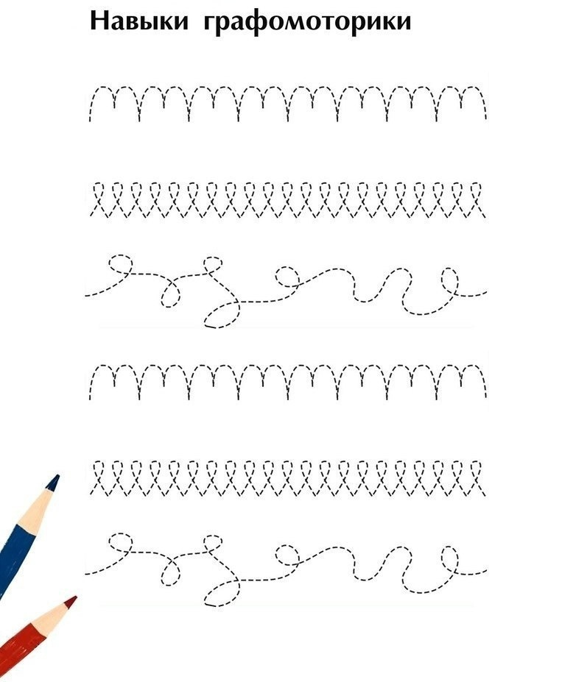

Slide 7


Slide 8
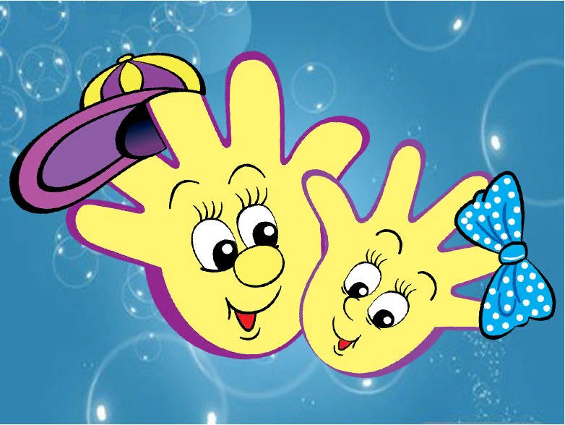
Желаем Успехов!

